Slide 1
আজকের পাঠে সবাইকে স্বাগতম

Slide 2
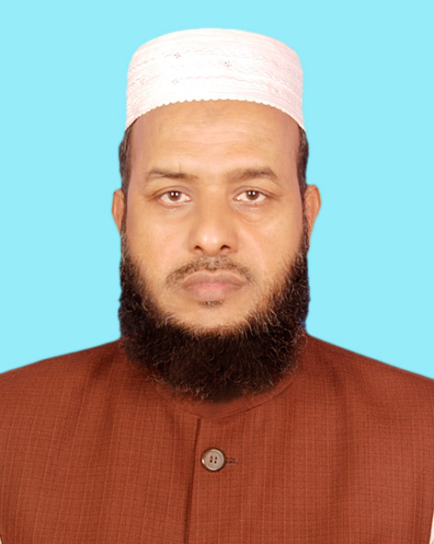
শিক্ষক পরিচিতি
নামঃ মোহাম্মাদ মাহবুবুল আলাম
সহকারি শিক্ষক
কাসিম আলী সরকারি মডেল উচ্চ বিদ্যালয়,ফেঞ্চুগঞ্জ,সিলেট।
E-mail: malam76t@gmail.com
Mobile No. 01716-968656
পাঠ পরিচিতি
ইসলাম ও নৈতিক শিক্ষা
শ্রেণিঃ অষ্টম
অধ্যায়-চতুর্থ,পাঠ-১৫
পিরিয়ডঃ ৪র্থ
সময়ঃ ৫০ মিঃ

Slide 3
ছবিতে কী দেখতে পাচ্ছ ?

Slide 4
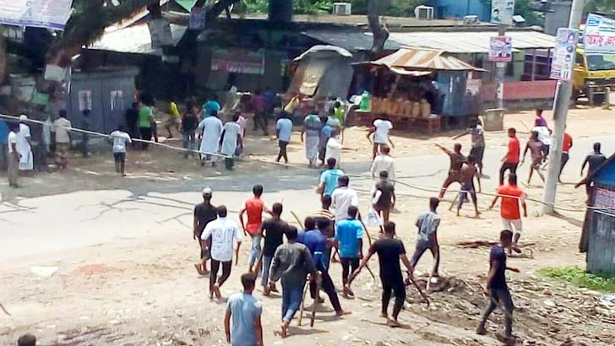
ছবিতে কী দেখতে পাচ্ছ ?

Slide 5
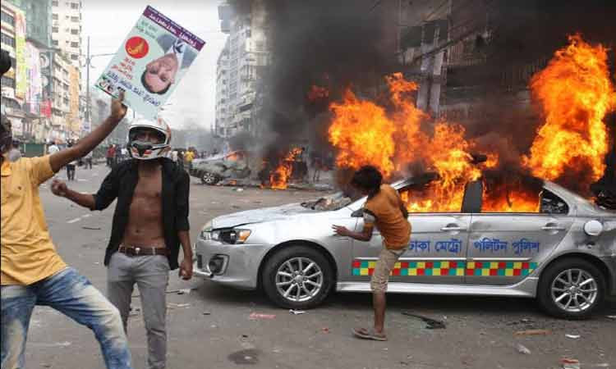
আজকের পাঠ-সন্ত্রাস

Slide 6
শিখনফল
এই পাঠ শেষে শিক্ষার্থীরা …
০১। সন্ত্রাসের অর্থ ও পরিচয় বলতে পারবে।
০২। সন্ত্রাসের কুফল বর্ণনা করতে পারবে।
০৩। সন্ত্রাস থেকে সমাজকে মুক্ত রাখার উপায় লিখতে পারবে।

Slide 7
সন্ত্রাসের শব্দের অর্থ
সন্ত্রাস শব্দের অর্থ হল অতিশয় ত্রাস বা ভয়ের পরিবেশ।

Slide 8
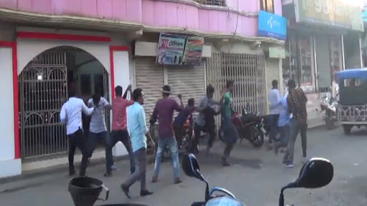
সন্ত্রাসের পরিচয়
ভয় দেখিয়ে বা ভয়ের পরিবেশ সৃষ্টি করে মানুষের কাছ থেকে কোন কিছু আদায় করা বা আদায়ের চেষ্টা করা। ইসলামে ইহাকে ফিতনা বলা হয়।

Slide 9
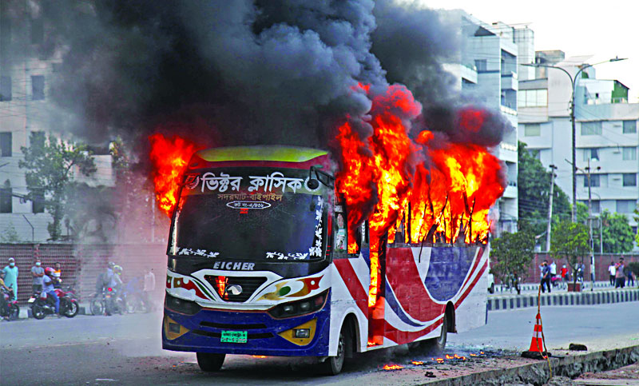
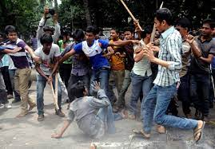
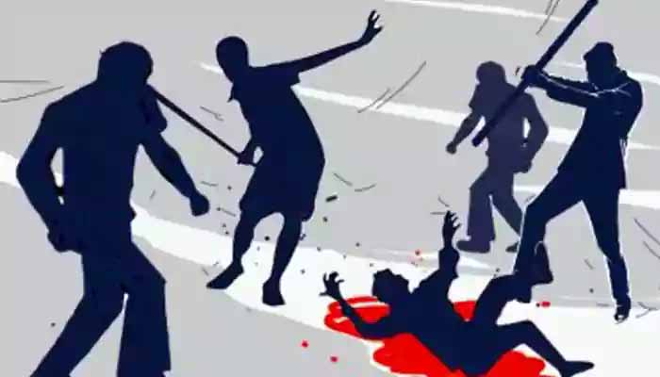
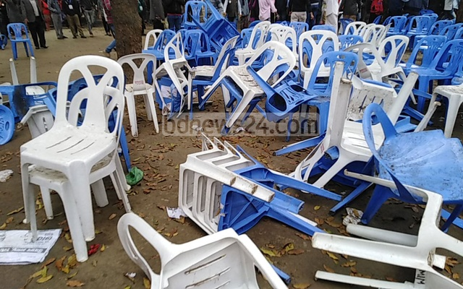
কিছু সন্ত্রাসী কর্মকাণ্ডের ছবি দেখ।

Slide 10
সন্ত্রাস বা ফিতনার কুফল
সম্পদের ক্ষতি হয়।

Slide 11
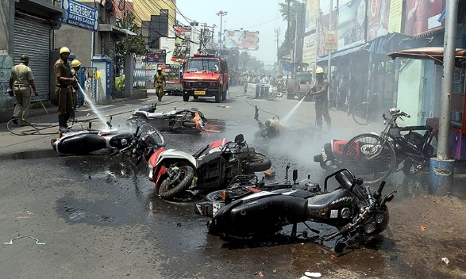
সন্ত্রাসের কুফল
মানুষের মনে ভয়ের সৃষ্টি হয়।

Slide 12
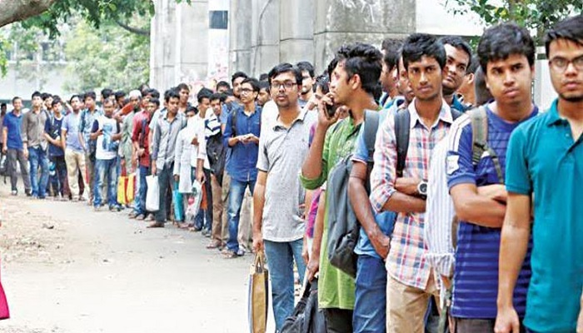
সন্ত্রাসের কারণ
বেকারত্ব

Slide 13
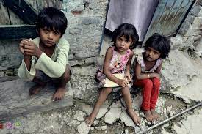
সন্ত্রাসের কারণ
অশিক্ষা

Slide 14
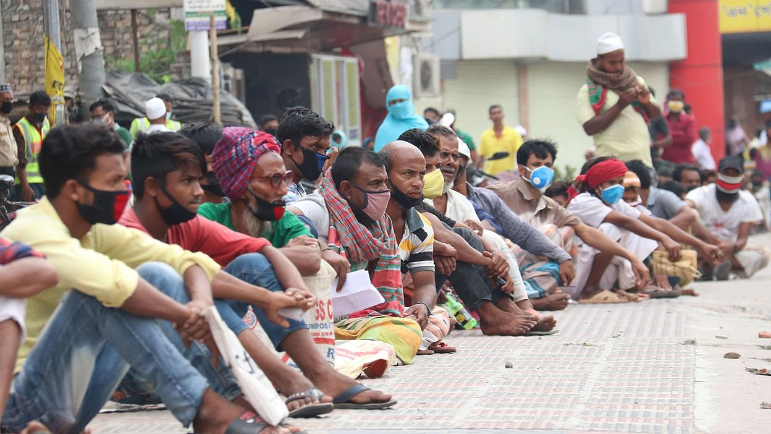
সন্ত্রাসের কারণ
দারিদ্রতা

Slide 15
সন্ত্রাস বন্ধের উপায়
সঠিক আইন প্রয়োগ

Slide 16
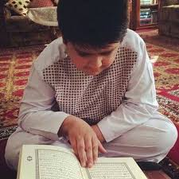
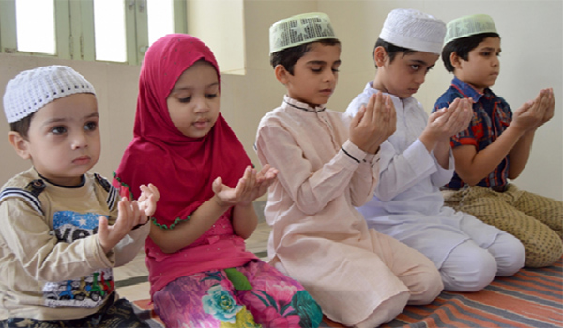
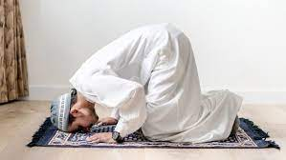
নৈতিক মূল্যবোধ জাগ্রত করা

Slide 17
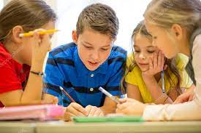
দলীয় কাজ
সন্ত্রাসের করণ সমূহ লিখ।

Slide 18
মূল্যায়ন
১। ফিতনা (বিশৃংখলা ও সন্ত্রাস) হত্যার চেয়েও জঘন্য। এটি কার বাণী--?
ক। আল্লাহর
খ। রাসুলের
গ। সাহাবির
ঘ। আলিমের
Notes:
"তোমরা সালাত কায়েম কর ও যাকাত দাও” (সুরা আন-নুর, আয়াত ৫৬)

Slide 19
বাড়ির কাজ
সন্ত্রাসের কুফল লিখে আনবে।

Slide 20
সবাইকে ধন্যবাদ

